Slide 1
第3章 一阶逻辑
Notes:
欢迎辞

Slide 2
第3章 一阶逻辑
3.1 一阶逻辑基本概念
3.2 一阶逻辑等值演算

Slide 3
3.1 一阶逻辑基本概念
3.1.1 命题逻辑的局限性
3.1.2 个体词、谓词与量词
  个体常项、个体变项、个体域、全总个体域
  谓词常项、谓词变项
  全称量词、存在量词
3.1.3 一阶逻辑命题符号化

Slide 4
3.1 一阶逻辑基本概念(续)
3.1.4 一阶逻辑公式与分类
  一阶语言L （字母表、项、原子公式、合式公式）
  辖域和指导变元、约束出现和自由出现
  闭式
  一阶语言L 的解释
  永真式、矛盾式、可满足式
  代换实例

Slide 5
命题逻辑的局限性
考虑下述推理:
凡偶数都能被2整除, 6是偶数, 所以6能被2整除.
在命题逻辑中
令 p: 凡偶数都能被2整除, q: 6是偶数, r: 6能被2整除
符号化为 (p ∧ q) → r
不能证明其正确性

Slide 6
命题逻辑的局限性
在命题逻辑中，命题是最基本的单位，对简单命题不再进行分解，并且不考虑命题之间的内在联系和数量关系。因而命题逻辑具有局限性，甚至无法判断一些简单而常见的推理。

Slide 7
个体词与个体域
个体词: 所研究对象中可以独立存在的具体或抽象的客体
个体常项: 表示具体事物的个体词, 用a, b, c等表示
个体变项: 表示抽象事物的个体词, 用x, y, z等表示
个体域: 个体变项的取值范围（或称论域）
全总个体域: 宇宙间一切事物组成的个体域
例如 “若x是偶数, 则x能被2整除.”
x、偶数和2是个体词, 偶数和2是个体常项, x是个体变项
个体域可以是自然数集N, 整数集Z,…, 也可以是全总个
体域

Slide 8
谓词
谓词: 表示个体词性质或相互之间关系的词
谓词常项: 表示具体性质或相互之间关系的谓词
谓词变项: 表示抽象性质或相互之间关系的谓词
谓词用F,G,H,P等表示
一般的：
用F(a)表示个体常项a具有性质F(F是谓词常项或谓词变项);
用 F(x) 表示个体变项x具有性质F ;
用F(a,b) 表示个体常项a,b具有关系F;
用 F(x,y)表示个体变项x,y具有关系F

Slide 9
实例
谓词: 表示个体词性质或相互之间关系的词
例1 (1) 4是偶数
4是个体常项, “是偶数”是谓词常项, 符号化为: F(4)
(2) 小王和小李同岁
小王, 小李是个体常项, 同岁是谓词常项. 记a:小王,
b: 小李, G(x,y): x与y同岁, 符号化为: G(a,b)
(3) x< y
x,y是命题变项, < 是谓词常项, 符号化为: L(x,y)
(4) x具有某种性质P
x是命题变项, P是谓词变项, 符号化为: P(x)

Slide 10
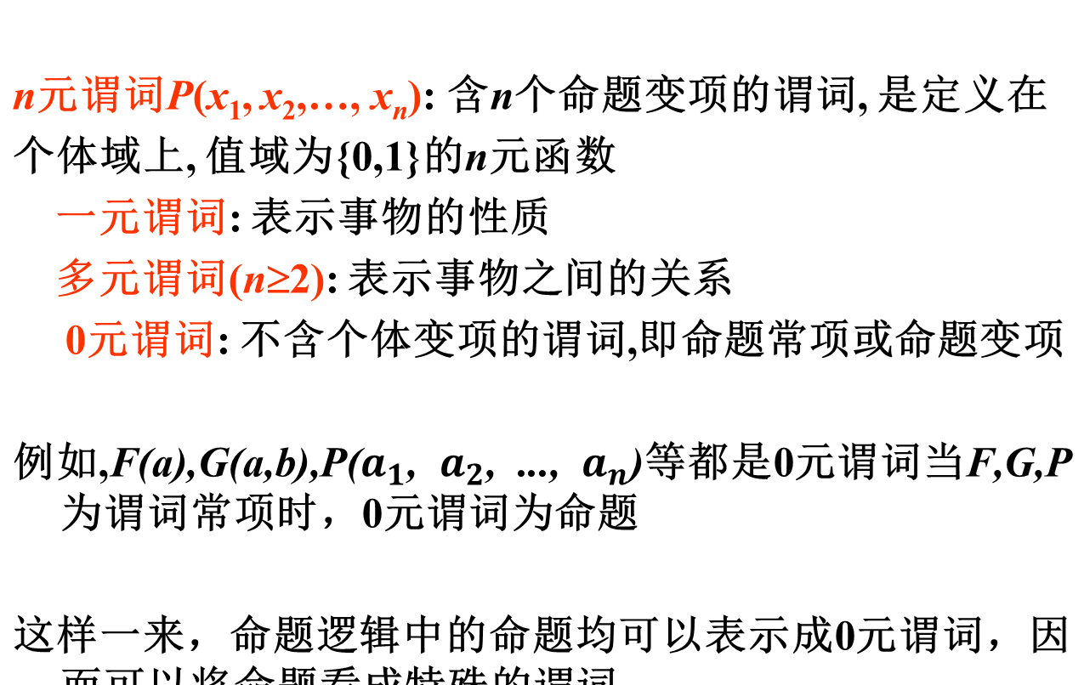
谓词

Slide 11



实例
例2 将下述命题用0元谓词符号化, 并讨论它们的真值:
(1) 是无理数, 而 是有理数
(2) 如果2>3，则3<4
解 (1) 设F(x): x是无理数, G(x): x是有理数
符号化为
真值为0
(2) 设 F(x,y): x>y, G(x,y): x<y,
符号化为 F(2,3)→G(3,4)
真值为1

Slide 12
量词
量词: 表示数量的词
全称量词∀: 表示任意的, 所有的, 一切的等
如 ∀x 表示对个体域中所有的x
∀x F(x) 表示所有的x具有性质F
存在量词∃: 表示存在, 有的, 至少有一个等
如 ∃x 表示在个体域中存在x
∃x F(x) 表示存在x具有性质F

Slide 13
一阶逻辑命题符号化
例3 在一阶逻辑中将下面命题符号化:
(1) 人都爱美; (2) 有人用左手写字
个体域分别取(a) 人类集合, (b) 全总个体域 .
解: (a) (1) 设F(x): x爱美, 符号化为 ∀x F(x)
(2) 设G(x): x用左手写字, 符号化为 ∃x G(x)
(b) 设M(x): x为人， F(x), G(x)同(a)中
(1) ∀x (M(x)→F(x))
(2) ∃ x (M(x)∧G(x))
在使用全总个体域时，要将人与其他事物区分开来。为此引进了谓词M(x) ，像这样的谓词称作特性谓词

Slide 14
实例
例4 将下列命题符号化, 并讨论其真值:
(1) 对任意的x, 均有x²-3x+2=(x-1)(x-2)
(2) 存在x, 使得x+5=3
分别取(a) 个体域D₁=N, (b) 个体域D₂=R
解 记F(x): x²-3x+2=(x-1)(x-2), G(x): x+5=3
(a) (1) ∀x F(x) 真值为1
(2) ∃x G(x) 真值为0
(b) (1) ∀x F(x) 真值为1
(2) ∃x G(x) 真值为1

Slide 15
实例
例5 将下面命题符号化:
(1) 兔子比乌龟跑得快
(2) 有的兔子比所有的乌龟跑得快
(3) 并不是所有的兔子都比乌龟跑得快
(4) 不存在跑得一样快的兔子和乌龟
解 用全总个体域, 令F(x): x是兔子, G(y): y是乌龟,
H(x,y): x比y跑得快, L(x,y): x和y跑得一样快
(1) ∀x∀y(F(x)∧G(y)→H(x,y))
(2) ∃x(F(x)∧(∀y (G(y)→H(x,y)))
(3) ¬ ∀x∀y(F(x)∧G(y)→H(x,y))
(4) ¬ ∃x∃y(F(x)∧G(y)∧L(x,y))

Slide 16
注意
(1) 一元谓词和多元谓词的使用
(2) 全称量词和存在量词的区别
(3) 多个量词出现时, 不能随意交换顺序
如 在个体域R中, 记H(x,y): x+y=10
∀x∃y H(x,y) 真值为1
∃y∀x H(x,y) 真值为0
(4) 命题的符号化不惟一
如例5 (1) ∀x (F(x)→∀y(G(y)→H(x,y)))
(3) ∃x∃y(F(x)∧G(y)∧¬H(x,y))
(4) ∀x∀y(F(x)∧G(y)→¬L(x,y))

Slide 17
一阶语言L
定义3.1 一阶语言L 的字母表定义如下：
(1) 个体常项：a, b, c, …, a_{i}, b_{i}, c_{i}, …, i ≥1
(2) 个体变项：x, y, z, …, x_{i}, y_{i}, z_{i}, …, i ≥1
(3) 函数符号：f, g, h, …, f_{i}, g_{i}, h_{i}, …, i ≥1
(4) 谓词符号：F, G, H, …, F_{i}, G_{i}, H_{i}, …, i ≥1
(5) 量词符号：∀, ∃
(6) 联结词符号：¬, ∧, ∨, →, ↔
(7) 括号与逗号：( ), ，

Slide 18
一阶语言L (续)
定义3.2 L 的项的定义如下：
(1) 个体常项和个体变项是项.
(2) 若ϕ(x₁, x₂, …, x_{n})是任意的n元函数，t₁,t₂,…,t_{n}是任意
的n个项，则ϕ(t₁, t₂, …, t_{n}) 是项.
(3) 所有的项都是有限次使用 (1), (2) 得到的.
定义3.3 设R(x₁, x₂, …, x_{n})是L 的任意n元谓词，t₁,t₂,…, t_{n}
是L 的任意n个项，则称R(t₁, t₂, …, t_{n})是原子公式

Slide 19
一阶语言L (续)
定义3.4 L 的合式公式定义如下：
(1) 原子公式是合式公式
(2) 若A是合式公式, 则 (¬A)也是合式公式
(3) 若A, B是合式公式, 则(A∧B), (A∨B), (A→B), (A↔B)也
是合式公式
(4) 若A是合式公式, 则∀xA, ∃xA也是合式公式
(5) 只有有限次地应用(1)~(4)形成的符号串才是合式公式.
合式公式又称谓词公式, 简称公式

Slide 20
量词的辖域
下面讨论一阶公式的一些性质
定义3.5 在公式∀xA和∃xA中, 称x为指导变元, A为相应量
词的辖域. 在∀x和∃x的辖域中, x的所有出现称为约束出现，
A中不是约束出现的其他变项称为自由出现
例6 公式 ∀x(F(x,y)→∃yG(x,y,z))
∀x的辖域:(F(x,y)→∃yG(x,y,z))， 指导变元为x
∃y的辖域:G(x,y,z)， 指导变元为y
x的两次出现均为约束出现
y的第一次出现为自由出现, 第二次出现为约束出现
z为自由出现.

Slide 21
实例
例7 公式 ∀x(F(x)→∃xG(x))
∀x的辖域:(F(x)→∃xG(x))， 指导变元为x
∃x的辖域:G(x)， 指导变元为x
x的两次出现均为约束出现. 但是, 第一次出现的x是∀x中
的x, 第二次出现的x是∃x中的x.
闭式: 不含自由出现的个体变项的公式.

Slide 22
解释和赋值的直观涵义
例 公式∀x(F(x)→G(x))
指定1 个体域:全总个体域, F(x): x是人, G(x): x是黄种人
假命题
指定2 个体域:实数集, F(x): x>10, G(x): x>0
真命题
例 ∃xF(x,y)
指定 个体域:自然数集, F(x,y): x=y
y=0

Slide 23


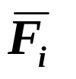
解释与赋值
定义3.7 设一阶语言L 的个体常项集{a_{i}| i≥1}, 函数符号集
{f_{i}| i≥1}, 谓词符号集{F_{i}| i≥1}, L 的解释I由下面4部分组成:
(1) 非空个体域D_{I}
(2) 对每一个个体常项a_{i}, ∈D_{I}, 称作a_{i}在I中的解释
(3) 对每一个函数符号f_{i}, 设其为m元的, 是D_{I}上的m元函
数, 称作f_{i}在I中的解释
(4) 对每一个谓词符号F_{i}, 设其为n元的, 是一个n元谓词,
称作F_{i}在I中的解释
对公式中个体域及个体常项符号、函数符号、谓词符号的指定称作解释。

Slide 24
解释与赋值(续)
(5) 对每一个自由出现的个体变项x指定个体域中的一个值
σ(x), 称作赋值σ.
任何公式在给定的解释和赋值下都是命题.

Slide 25
闭式的性质
定理3.1 闭式在任何解释下都变成命题.
闭式只需给定解释,如例8 (2),(3).
只给定解释,非闭式可能成为命题, 但通常不能成为命题.
只有给定解释和赋值, 非闭式才能一定成为命题.
闭式: 不含自由出现的个体变项的公式

Slide 26

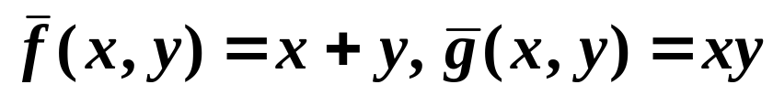
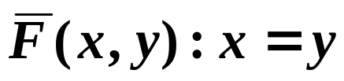
实例
例8 给定解释I 如下:
(a) 个体域 D=N
(b)
(c)
(d) 谓词
及赋值σ: σ(x)=0, σ(y)=1, σ(z)=2.
说明下列公式在 I 及σ下的含义, 并讨论其真值
(1) ∀xF(g(x,a),y)
∀x(2x=1) 假命题

Slide 27
实例(续)
(2) ∀x∀y(F(f(x,a),y)→F(f(y,a),x))
∀x∀y(x+2=y→y+2=x) 假命题
(3) ∀x∀y∃zF(f(x,y),z)
∀x∀y∃z (x+y=z) 真命题
(4) ∃xF(f(x,y),g(x,z))
∃x(x+1=2x) 真命题
(5) F(f(x,a), g(y,a))
0+2=1×2 真命题
(6) ∀x(F(x,y)→∃yF(f(x,a), g(y,a)))
∀x (x=1→∃y(x+2=2y)) 假命题

Slide 28
一阶逻辑公式的分类
永真式(逻辑有效式): 无成假解释和赋值
矛盾式(永假式): 无成真解释和赋值
可满足式: 至少有一个成真解释和赋值
在一阶逻辑中, 公式的可满足性(永真性,永假性)是不可
判定的,即不存在算法能在有限步内判断任给的公式是否
是可满足式(永真式,矛盾式)

Slide 29
代换实例
定义3.9 设A₀是含命题变项p₁, p₂, …,p_{n}的命题公式, A₁,A₂,…,
A_{n}是n个谓词公式, 用A_{i}处处代替A₀中的p_{i}(1≤i≤n), 所得公式
A称为A₀的代换实例.
例如 F(x)→G(x), ∀xF(x)→∃yG(y) 等都是p→q的代换实例
定理3.2 重言式的代换实例都是永真式，矛盾式的代换实
例都是矛盾式.

Slide 30


实例
例9 判断下列公式的类型:
(1) ∀x(F(x)→G(x))
取解释I₁, D₁=R, :x是整数, :x是有理数, 真命题
取解释I₂, D₂=R, :x是整数, :x是自然数, 假命题
非永真式的可满足式
(2) ¬(∀xF(x,y))∨(∀xF(x,y))
这是 ¬p∨p 的代换实例, ¬p∨p是重言式,
永真式
(3) ¬ (∀xF(x)→∃yG(y)) ∧ ∃yG(y)
这是¬(p→q)∧q的代换实例, ¬(p→q)∧q是矛盾式
矛盾式

Slide 31

实例(续)
(4) ∀xF(x,y)
解释I₁, D₁=N, :x≥y; 赋值σ(y)=0, 真命题
解释I₂, D₂=N, :x≥y; 赋值 σ(y)=1, 假命题
非永真式的可满足式

Slide 32
3.2 一阶逻辑等值演算
3.2.1 一阶逻辑等值式与置换规则
  基本等值式
  置换规则、换名规则
3.2.2 一阶逻辑前束范式

Slide 33
等值式
定义3.10 若A↔B是永真式, 则称A与B是等值的, 记作
A⇔B, 并称A⇔B为等值式
基本等值式
命题逻辑中基本等值式的代换实例
如，∀xF(x)→∃yG(y) ⇔ ¬∀xF(x)∨∃yG(y)
¬(∀xF(x)∨∃yG(y)) ⇔ ¬∀xF(x)∧¬∃yG(y) 等
消去量词等值式 设D={a₁,a₂,…,a_{n}}
∀xA(x)⇔A(a₁)∧A(a₂)∧…∧A(a_{n})
∃xA(x)⇔A(a₁)∨A(a₂)∨…∨A(a_{n})

Slide 34
基本等值式(续)
量词辖域收缩与扩张等值式
设A(x)是含x约束出现的公式，B中不含x的出现
关于全称量词的：
∀x(A(x)∨B)⇔∀xA(x)∨B
∀x(A(x)∧B)⇔∀xA(x)∧B
∀x(A(x)→B)⇔∃xA(x)→B
∀x(B→A(x))⇔B→∀xA(x)
关于存在量词的:
∃x(A(x)∨B)⇔∃xA(x)∨B
∃x(A(x)∧B)⇔∃xA(x)∧B
∃x(A(x)→B)⇔∀xA(x)→B
∃x(B→A(x))⇔B→∃xA(x)

Slide 35
基本等值式(续)
量词否定等值式
设A(x)是含x约束出现的公式
¬∀xA(x)⇔ ∃x ¬A(x)
¬ ∃xA(x)⇔∀x ¬A(x)
量词分配等值式
∀x(A(x)∧B(x))⇔∀xA(x)∧∀xB(x)
∃x(A(x)∨B(x))⇔∃xA(x)∨∃xB(x)
注意：∀对∨，∃对∧无分配律

Slide 36
置换规则、换名规则
置换规则 设Φ(A)是含公式A的公式, Φ(B)是用公式B取
代Φ(A)中的所有A得到的公式, 则Φ(A)⇔Φ(B)
换名规则 将公式A中某量词的指导变元及其在辖域内的
所有约束出现改成该量词辖域内未曾出现的某个个体变
项, 其余部分不变, 记所得公式为A′, 则A′⇔A

Slide 37
实例
例1 消去公式中既约束出现、又自由出现的个体变项
(1) ∀xF(x,y,z) → ∃yG(x,y,z)
⇔ ∀uF(u,y,z) → ∃yG(x,y,z) 换名规则
⇔ ∀uF(u,y,z) → ∃vG(x,v,z) 换名规则
(2) ∀x(F(x,y) → ∃yG(x,y,z))
⇔ ∀x(F(x,y) → ∃tG(x,t,z)) 换名规则

Slide 38
实例
例2 设个体域D={a,b,c}, 消去下面公式中的量词:
(1) ∀x(F(x)→G(x))
⇔ (F(a)→G(a))∧(F(b)→G(b))∧(F(c)→G(c))
(2) ∀x(F(x)∨∃yG(y))
⇔ ∀xF(x)∨∃yG(y) 量词辖域收缩
⇔(F(a)∧F(b)∧F(c))∨(G(a)∨G(b)∨G(c))
(3) ∃x∀yF(x,y)
⇔ ∃x(F(x,a)∧F(x,b)∧F(x,c))
⇔ (F(a,a)∧F(a,b)∧F(a,c))∨(F(b,a)∧F(b,b)∧F(b,c))
∨(F(c,a)∧F(c,b)∧F(c,c))

Slide 39



实例
例3 给定解释I: (a) D={2,3}, (b)
(c) :x是奇数, : x=2 ∨ y=2, : x=y.
在I下求下列各式的真值:
(1) ∃x(F(f(x))∧G(x, f(x)))
解 (F(f(2))∧G(2, f(2)))∨(F(f(3))∧G(3, f(3)))
⇔ (1∧1)∨(0∧1) ⇔ 1
(2) ∃x∀yL(x,y)
解 ∀yL(2,y)∨∀yL(3,y)
⇔ (L(2,2)∧L(2,3))∨(L(3,2)∧L(3,3))
⇔ (1∧0)∨(0∧1) ⇔ 0

Slide 40
实例
例4 证明下列等值式:
¬ ∃x(M(x)∧F(x)) ⇔ ∀x(M(x)→ ¬F(x))
证 左边 ⇔ ∀x ¬(M(x)∧F(x)) 量词否定等值式
⇔ ∀x(¬M(x)∨¬F(x))
⇔ ∀x(M(x)→ ¬F(x))

Slide 41
前束范式
定义3.11 设A为一个一阶逻辑公式, 若A具有如下形式
Q₁x₁Q₂x₂…Q_{k}x_{k} B
则称A为前束范式, 其中Q_{i} 为∀或∃, 1≤i≤k, B为不含量词的
公式.
例如 ∀x∃y(F(x)→(G(y)∧H(x,y)))
∀x¬(F(x)∧G(x))
是前束范式
∀x(F(x)→∃y(G(y)∧H(x,y)))
¬∃x(F(x)∧G(x))
不是前束范式

Slide 42
公式的前束范式
定理3.3(前束范式存在定理) 一阶逻辑中的任何公式都存
在与之等值的前束范式
例5 求公式的前束范式
(1) ∀xF(x)∧¬∃xG(x)
解1 ⇔ ∀xF(x)∧∀x¬G(x) 量词否定等值式
⇔ ∀x(F(x)∧¬G(x)) 量词分配等值式
解2 ⇔ ∀xF(x)∧¬∃yG(y) 换名规则
⇔ ∀xF(x)∧∀y¬G(y) 量词否定等值式
⇔ ∀x(F(x)∧∀y¬G(y)) 量词辖域扩张
⇔ ∀x∀y(F(x)∧¬G(y)) 量词辖域扩张

